Slide 1
سعید محققی / دانشگاه شاهد / زمستان 1398
آموزش یادگیری عمیق Deep Learning
« آموزش شبکه‌های عصبی »

Slide 2
آموزش شبکه‌های عصبی
1- آماده سازی داده‌های آموزش
2- انتخاب معماری مناسب شبکه
3- الگوریتم‌ آموزش و بهینه‌سازی
4- روش‌های بهبود آموزش

Slide 3
اصول آماده سازی داده‌ها
داده بیشتر = آموزش بهتر
حذف داده‌های ناقص و مخدوش
پیش پردازش داده‌ها (یکسان سازی شرایط)
استفاده از روش‌های افزایش داده (Data augmentation)

Slide 4
پیش پردازش داده‌ها
هدف
حذف اطلاعات و تغییرات نامطلوب و مشابه سازی داده‌ها
مثال
حذف تغییرات نور و یکسان سازی محدوده شدت روشنایی تصاویر
یکسان سازی مقیاس در داده‌های عددی

Slide 5
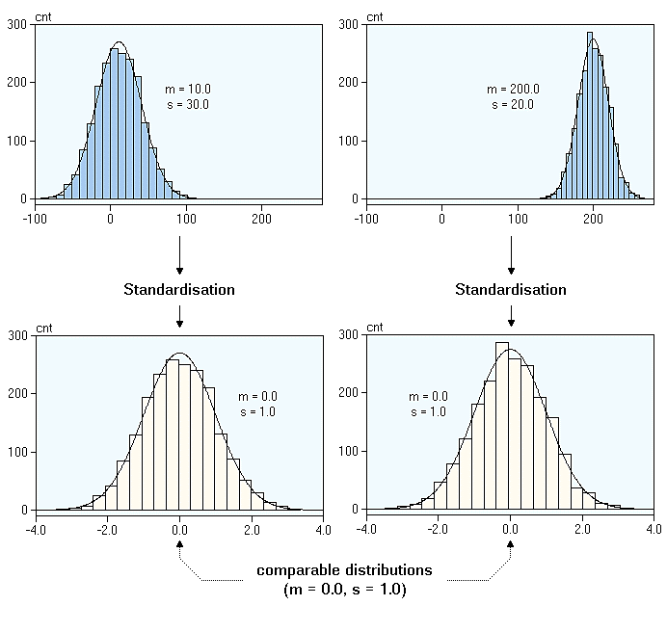
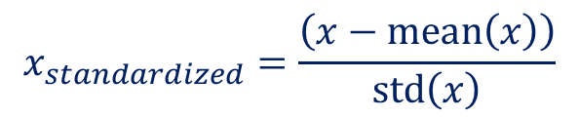
پیش پردازش داده‌ها
استاندارد کردن
تغییر داده‌ها برای داشتن میانگین 0 و واریانس 1
$$x_{standardized}=\frac{\left(x−\operatorname{mean}\left(x\right)\right)}{\operatorname{std}\left(x\right)}$$

Slide 6
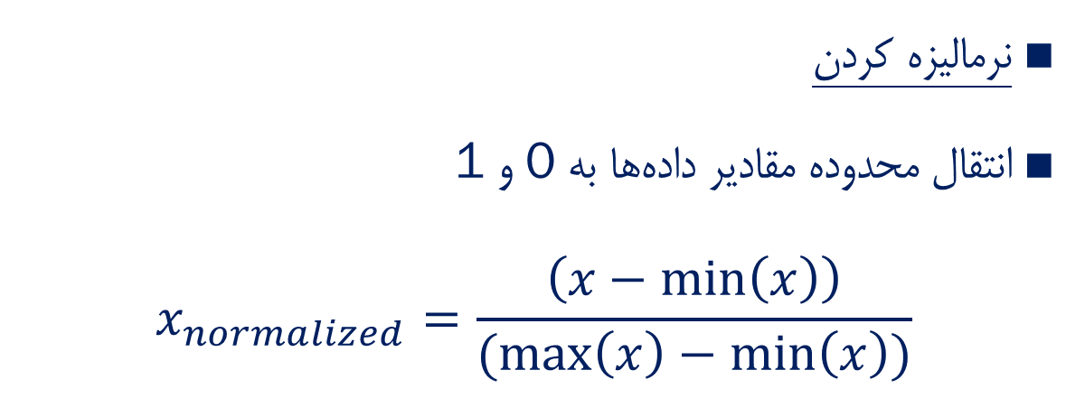
پیش پردازش داده‌ها
نرمالیزه کردن
انتقال محدوده مقادیر داده‌ها به 0 و 1
$$x_{normalized}=\frac{\left(x−\min\left(x\right)\right)}{(\max\left(x\right)−\min\left(x\right))}$$

Slide 7
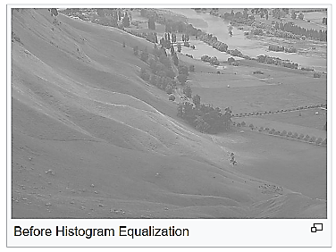
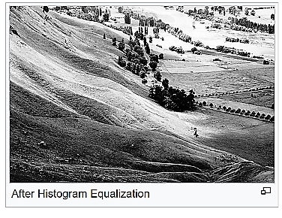
پیش پردازش داده‌ها
یکسان‌سازی هیستوگرام تصاویر (Histogram equalization)

Slide 8
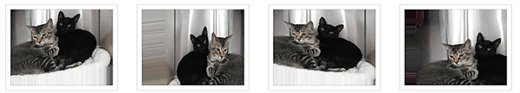
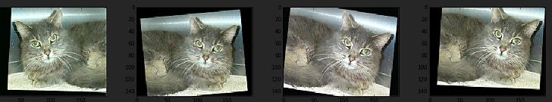
افزایش داده‌ها
ایجاد تغییرات بر روی داده‌های فعلی و ایجاد داده‌های جدید
مثال: جابجایی / تغییر اندازه / چرخش / تغییر شکل و رنگ

Slide 9
انتخاب معماری شبکه
تعداد لایه‌ها و نورون‌ها (فیلترها)
استفاده از معماری مدل‌های آماده
شروع با تعداد کم ← افزایش، تا جایی که نتیجه بهبود پیدا نکند. (یا برعکس!)
الگوریتم‌های جستجوی معماری (Neural Architecture Search)

Slide 10
انتخاب معماری شبکه
نوع شبکه
داده یک بعدی (سیگنال، بردار) ← شبکه FC یا AE
داده چندبعدی (تصویر، تنسور) ← شبکه CNN
داده وابسته به زمان (صوت، ویدیو، متن) ← شبکه RNN

Slide 11
آموزش شبکه
عبور داده‌ها از شبکه
محاسبه نتایج
محاسبه خطا
اصلاح پارامترها
ورودی
تکرار چرخه‌ آموزش تا رسیدن به نتیجه مطلوب
وزن‌ها و ضرایب
اختلاف با نتیجه‌ی مطلوب

Slide 12




محاسبه خطا
عبور داده‌ها از شبکه و مقایسه با نتیجه مطلوب
H1
f(W₁H₁)
H2
f(W₂H₂)
f(W₀X)
x
H₂
$$\tilde{y}=f(W_{2}(W_{1}\left(W_{0}∗X\right))$$
H₁
$$y$$
خروجی مطلوب
خروجی شبکه
$$−$$
$$=$$
خطا / هزینه

Slide 13
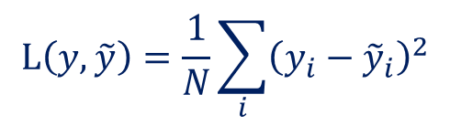
محاسبه خطا
انتخاب تابع هزینه = انتخاب نحوه محاسبه خطا
نمونه‌های تابع هزینه (Cost / Loss function)
Mean squared
Cross-entropy
Hinge
Dice
$$L\left(y,\tilde{y}\right)=\frac{1}{N}\sum_{i}{{\left(y_{i}−{\tilde{y}}_{i}\right)}^{2}}$$
Mean squared:

Slide 14
بهینه‌سازی (Optimization)
حرکت قدم به قدم به سمت کم‌ترین مقدار خطا
اصلاح و به‌روزرسانی وزن‌ها برای رسیدن به حداقل خطا

Slide 15
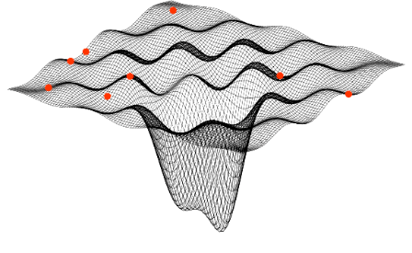
بهینه‌سازی (Optimization)
مقادیر مختلف تابع هزینه در حالت های مختلف ← تشکیل یک سطح ناهموار (Loss surface)
هدف ← رسیدن به عمیق‌ترین دره (Global minimum)
Local minimum
Global minimum

Slide 16
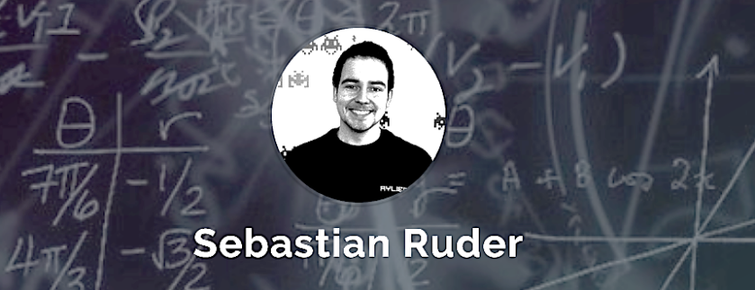
الگوریتم بهینه‌سازی
الگوریتم‌ها
SGD
SGD + Momentum
RMSprop
Adagrad
Adadelta
Adam
...
آموزش کامل:
http://ruder.io/optimizing-gradient-descent/

Slide 17

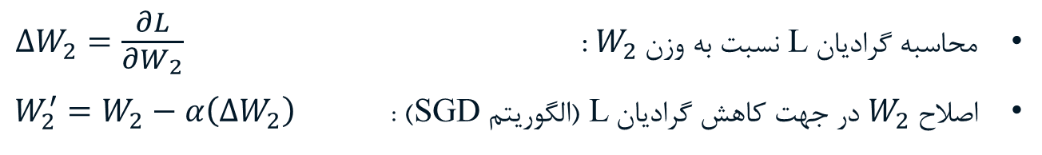

اصلاح وزن‌ها
روش Back-propagation
H1
f(W₁H₁)
H2
f(W₂H₂)
f(W₀X)
x
$$L\left(y,\tilde{y}\right)$$
اصلاح $W_{2}$
محاسبه گرادیان L نسبت به وزن $W_{2}$ : $∆W_{2}=\frac{∂L}{∂W_{2}}$
اصلاح $W_{2}$ در جهت کاهش گرادیان L (الگوریتم SGD) : $W_{2}^{′}=W_{2}−α\left({∆W}_{2}\right)$
Learning rate

Slide 18

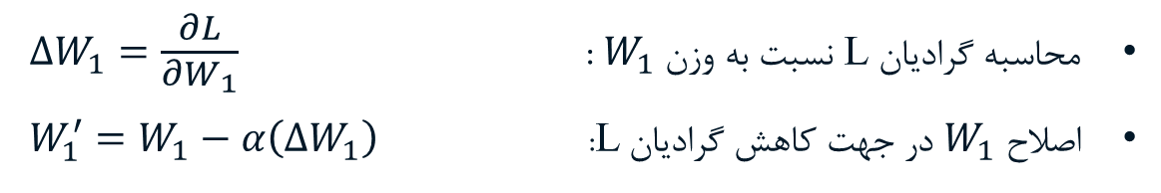
اصلاح وزن‌ها
روش Back-propagation
H1
f(W₁H₁)
H2
f($W_{2}^{′}$H₂)
f(𝐖_𝟐^′H₂)
f(W₀X)
x
$$L\left(y,\tilde{y}\right)$$
اصلاح $W_{1}$
محاسبه گرادیان L نسبت به وزن $W_{1}$ : $∆W_{1}=\frac{∂L}{∂W_{1}}$
اصلاح $W_{1}$ در جهت کاهش گرادیان L: $W_{1}^{′}=W_{1}−α\left({∆W}_{1}\right)$

Slide 19


اصلاح وزن‌ها
روش Back-propagation
H1
f($W_{1}^{′}$H₁)
f(𝐖_𝟏^′H₁)
H2
f($W_{2}^{′}$H₂)
f(𝐖_𝟐^′H₂)
f(W₀X)
x
$$L\left(y,\tilde{y}\right)$$
اصلاح $W_{0}$
محاسبه گرادیان L نسبت به وزن $W_{0}$ : $∆W_{0}=\frac{∂L}{∂W_{0}}$
اصلاح $W_{0}$ در جهت کاهش گرادیان L: $W_{0}^{′}=W_{0}−α\left({∆W}_{0}\right)$

Slide 20

اصلاح وزن‌ها
روش Back-propagation
H1
f($W_{1}^{′}$H₁)
f(𝐖_𝟏^′H₁)
H2
f($W_{2}^{′}$H₂)
f(𝐖_𝟐^′H₂)
f($W_{0}^{′}$X)
f(𝐖_𝟎^′X)
x
$$L^{′}\left(y,\tilde{y}\right)$$
محاسبه مجدد خطا
تکرار اصلاح وزن‌ها با خطای جدید

Slide 21
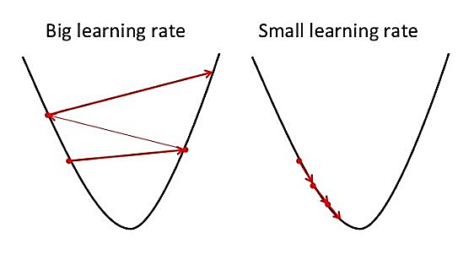
نرخ آموزش
اندازه گام‌ها به سمت حداقل خطا

Slide 22
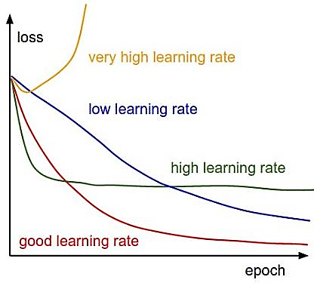
نرخ آموزش
اثر مقادیر مختلف Learning rate

Slide 23
روش‌های بهبود آموزش
Batch normalization
Dropout
Transfer learning

Slide 24
Batch Normalization
مزایا
حفظ مقادیر خروجی لایه‌ها در محدوده نرمال
جلوگیری از over-fitting
افزایش سرعت و دقت آموزش

Slide 25

Batch Normalization
FC
به عنوان یک لایه
بعد از اعمال وزن‌ها و قبل از تابع غیرخطی
BN
tanh
FC
BN
tanh
...

Slide 26
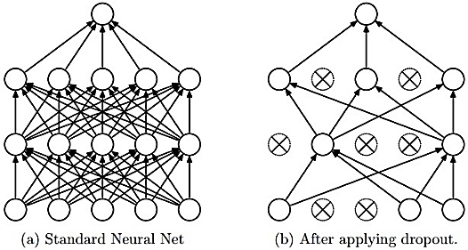
Dropout
حذف تصادفی تعدادی از نورون‌ها در هر تکرار آموزش
مزایا:
آموزش مستقل نورون‌ها
جلوگیری از Over-fitting

Slide 27
انتقال یادگیری (Transfer Learning)
رفع مشکل کمبود داده‌های آموزش
مراحل کار:
آموزش شبکه با یک دیتاست بزرگ
انتقال وزن‌های شبکه آموزش دیده به مدل جدید
اصلاح جزئی آموزش با داده‌های مورد نظر

Slide 28
انتقال یادگیری (Transfer Learning)
Big Dataset
conv
conv
pool
FC
Softmax
conv
conv
pool
Our Dataset
conv
conv
pool
FC
Softmax
conv
conv
pool
داده‌های کم
آموزش با IMAGENET
Freeze these
انتقال وزن‌ها
Train these

Slide 29
انتقال یادگیری (Transfer Learning)
Big Dataset
conv
conv
pool
FC
Softmax
conv
conv
pool
Our Dataset
conv
conv
pool
FC
Softmax
conv
conv
pool
داده‌های متوسط
Freeze these
آموزش با IMAGENET
انتقال وزن‌ها
Train these

Slide 30
پایان

